Slide 1
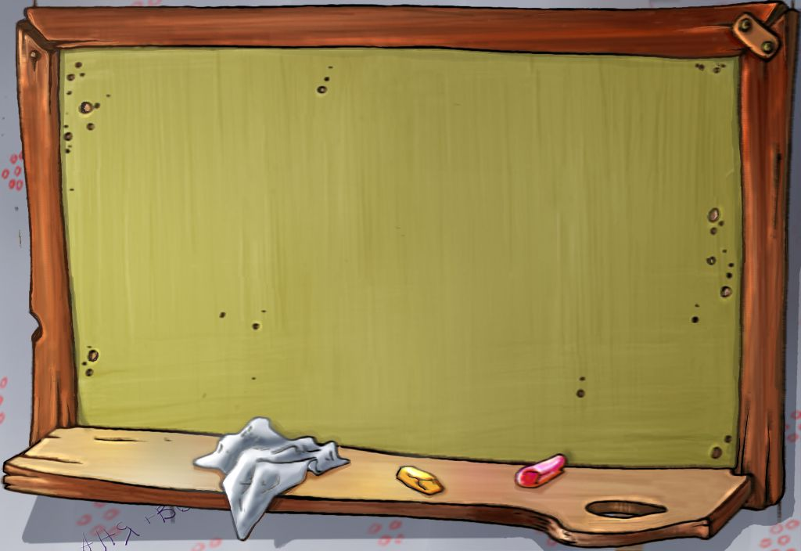
Тридцатое сентября
Творческая мастерская

Slide 2
-

Slide 3
состояние природы
пора
время года
осень
время между летом и зимой
предзимнее состояние

Slide 4
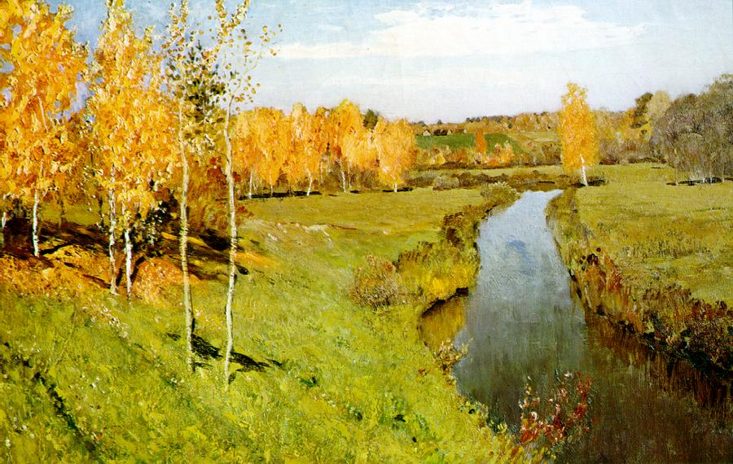
Исаак Левитан. Золотая осень.

Slide 5
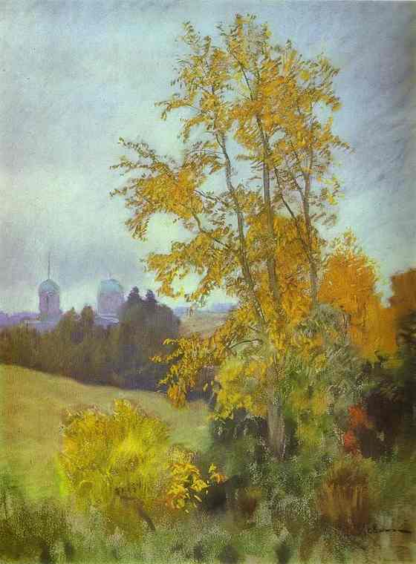
Исаак Левитан
Осенний пейзаж
с церковью

Slide 6
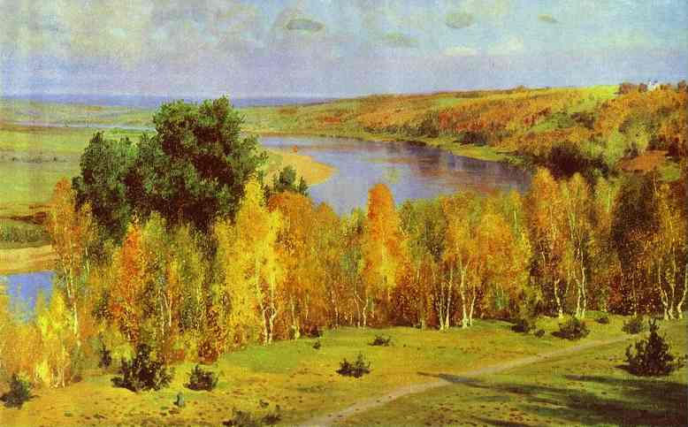
Василий Поленов. Золотая осень

Slide 7
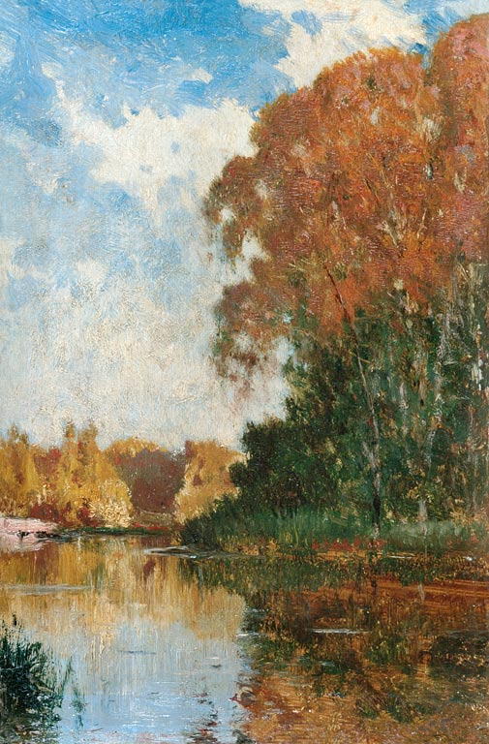
А.П.Боголюбов
Пруд в
Петровско-Разумовском

Slide 8
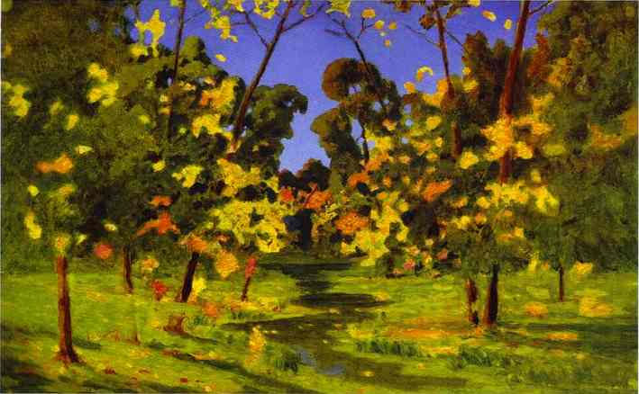
А.И. Куинджи. Осень

Slide 9
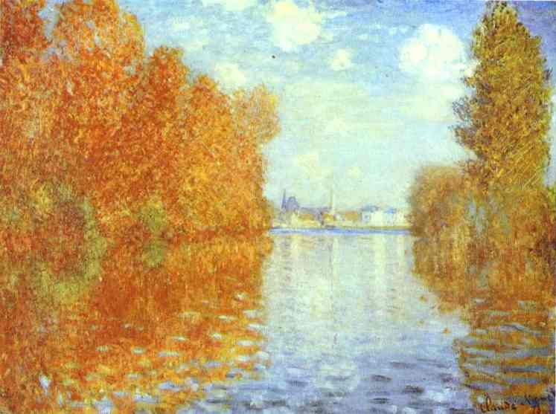
Клод Моне. Осень

Slide 10
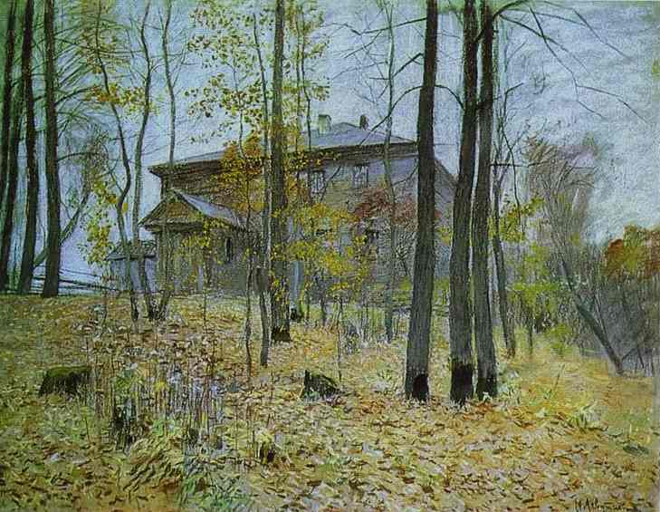
Исаак Левитан. Осень. Поместье.

Slide 11
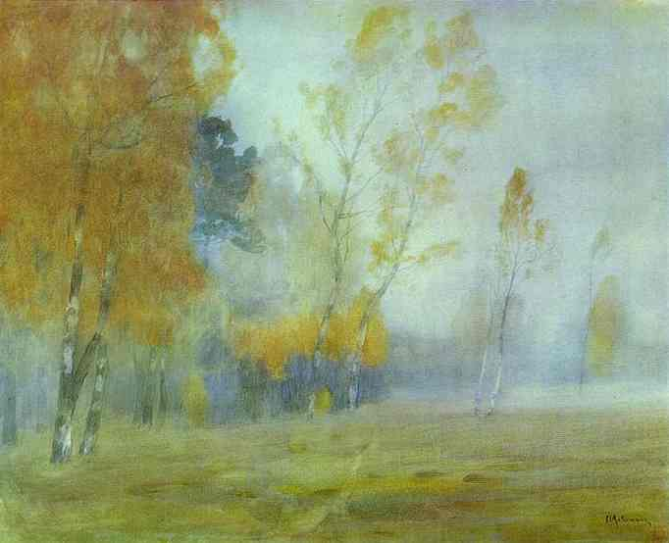
Исаак Левитан. Туман. Осень

Slide 12
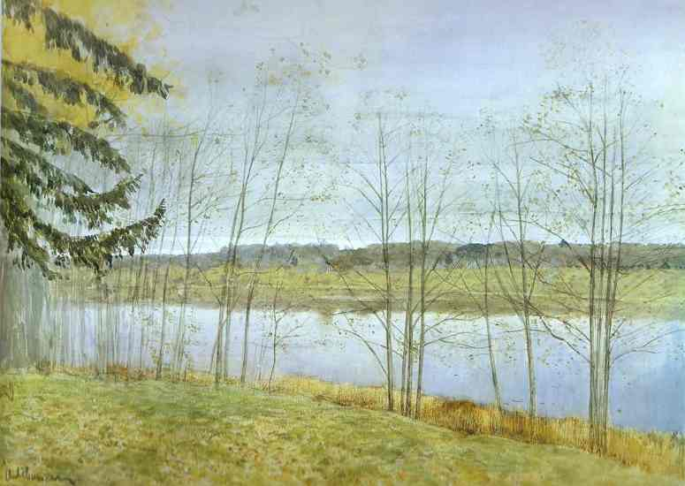
Исаак Левитан. Осень.

Slide 13
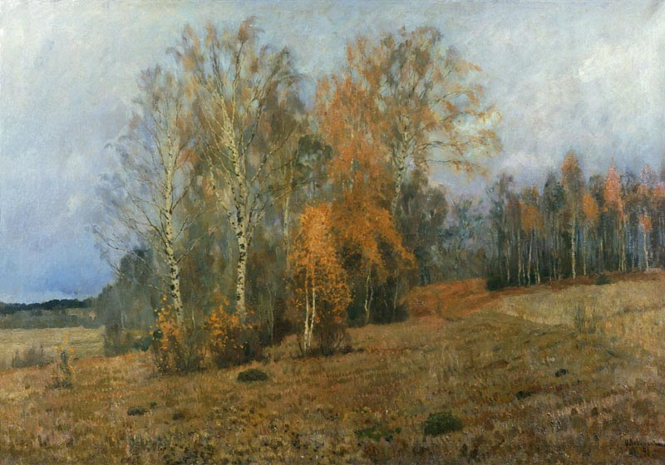
Исаак Левитан. Октябрь. Осень.

Slide 14
Синквейн
Существительное (тема)
2 прилагательных
3 глагола
Фраза
Существительное (ассоциация)

Slide 15
я научился…
я попробую…
я смог…
меня удивило…
было трудно…
я понял, что…
я приобрел…
я почувствовал, что…
у меня получилось…
мне захотелось…
было интересно…
сегодня я узнал…
теперь я могу…

Slide 16
Домашнее задание:
1)доработать сочинение
2)написать стихотворение
3)написать письмо осени
4)сочинить сказку об осени

Slide 17
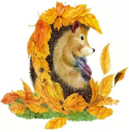
Красота обладает
силой и даром вносить
мир в сердце.
М.Сервантес

